Slide 1



CRMEF RABAT
FILIERE : Secondaire Collégial DEPARTEMENT : Langue française
Module: Langue
Les Catégories Grammaticales
Realiser par : HOURAICH Hiba et LAANAYA Rahma
Supervisé par : Mme AKKARI

Slide 2
Plan
INTRODUCTION
OBJECTIFS DU COURS
DEFINITION DES CLASSES GRAMMATICALES
LES MOTS VARIABLES
LES MOTS INVARIABLES
EXERCICES
CONCLUSION
1 .
2 .
3 .
4 .
5 .

Slide 3
INTRODUCTION
Les catégories grammaticales regroupent les différents types de mots qui composent la langue.
Chaque mot appartient à une catégorie précise selon sa nature et sa fonction dans la phrase.
La connaissance des catégories grammaticales permet de mieux comprendre la structure des phrases, d’analyser les textes et d’améliorer l’expression écrite et orale.

Slide 4
Identifier les catégories grammaticales
Distinguer les principales catégories
Utiliser correctement les mots
Améliorer la compréhension de la phrase
OBJECTIFS DU COURS

Slide 5
LES CLASSES GRAMMATICALES
Les classes grammaticales sont les catégories des mots dans une phrase.
Chaque mot appartient à une classe qui définit son rôle et ses caractéristiques.
Exemple : « Le chat dort »
« Le » est un déterminant, « chat » est un nom, « dort » est un verbe.

Slide 6
LES MOTS VARIABLES
1. LE NOM
2. LE DÉTERMINANT
4. LE PRONOM
3. L’ADJECTIF
5. LE VERBE

Slide 7
1. LE NOM
Le nom, appelé aussi substantif, est un mot qui varie en genre et en nombre et qui, seul et sans le secours d'aucun autre, désigne l'être, la chose qui est l'objet de la pensée.
Les noms propres : les prénoms, noms de famille, villes, pays: Ahmed, le Maroc-
les noms communs:
noms concrets: homme, renard, plume, nuage
noms abstraits: la patience, la durée... Etc
noms animés: des êtres dotés d'âme chien, chat, oiseau
noms inanimés: chaise, maladie automobile.

Slide 8
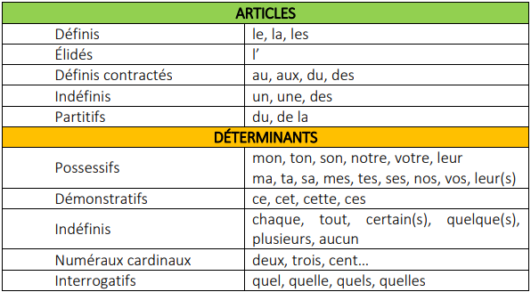
2. LE DÉTERMINANT
Un déterminant est un constituant obligatoire du groupe nominal. Il précède un nom et le détermine en genre et en nombre.
Propriétés:
Un déterminant se place avant le nom noyau du GN.
Parfois, certains constituants se placent entre le nom et le déterminant (ex : Le pauvre homme / Le même chat).
Un déterminant placé devant n’importe quel élément linguistique le transforme en nom. On dit qu’il le nominalise ou qu’il le substantive.
Le déterminant permet au locuteur d’identifier le nom dans un contexte donné. On dit qu’il actualise le nom.
Le déterminant différencie les noms épicènes, qui ont la même forme au masculin et au féminin (ex : un/une secrétaire).
2) Classification des determinants:

Slide 9
2. LES DÉTERMINANTS
3) L’article défini :
On emploie un article défini quand :
• le référent auquel renvoie le nom est connu de celui auquel on s’adresse
• le nom a déjà été introduit dans le texte (le GN est alors une reprise)
• le nom est déterminé par des expansions (ex : La salade que je préfère…)
• le GN a une valeur générique et désigne un concept général ou une espèce Attention à ne pas confondre un article défini avec un pronom personnel (ex : Je la mange).
4) L’article indéfini
On emploie un article défini pour :
• introduire un nom inconnu de celui auquel on s’adresse
• donner au nom une valeur générique (ex : Une vache a des cornes)
• donner un sens numéral (ex : J’arrive dans une heure) À la forme négative ou lorsqu’il précède un adjectif pluriel, l’article indéfini se réduit à de ou d’.
(ex : C’est une belle fleur → Ce sont de belles fleurs).
5) L’article partitif
• Il possède deux formes : de la (au féminin) et du (au masculin).
• On emploie un article partitif pour désigner une partie d’une réalité non dénombrable ou abstraite (ex : du pain, de la boue, du toupet).
• On ne l’emploie généralement pas au pluriel, sauf pour les noms exclusivement pluriels.

Slide 10
2. LES DÉTERMINANTS
6) Les déterminants démonstratifs
• Ils ont une valeur déictique s’ils permettent au GN de se référer à un élément appartenant à la situation d’énonciation, dans le temps ou l’espace.
ex : Ce matin, Pierre a oublié ce dossier sur son lit → on ne mentionne pas le dossier mais on peut le désigner avec un geste, par exemple.
• Ils ont une valeur anaphorique s’ils renvoient à un élément du texte.
ex : Mon frère, cet idiot, est en retard → on se rapporte au frère, qui a bien été mentionné dans le texte avant.
7) Les déterminants possessifs
• Ils varient en genre et en nombre en fonction du nom, de la personne grammaticale, du nombre de possesseurs et de l’initiale du mot.
• Ils établissent une relation (lien de famille, possession, etc.) entre le possesseur et l’objet possédé.
8) Les déterminants indéfinis
Les déterminants indéfinis peuvent déterminer :
• un nom comptable – déterminants de nullité : aucun, nul, pas un – déterminants de singularité : quelque, n’importe quel, certain – déterminants de pluralité : quelques, divers, différents… – déterminants de totalité : tous, tout(e) – déterminants distributifs : chaque
• un nom comptable ou massif – déterminants complexes : beaucoup de, bien des, peu de…
• l’identité ou la non-identité – déterminants identificateurs : tel, même, autre

Slide 11
3. L’ADJECTIF
Les adjectifs sont des mots qui accompagnent un nom et en précisent le sens en ajoutant une information. Leurs terminaisons varient selon le genre (masculin ou féminin) et le nombre (singulier ou pluriel) du nom auquel ils se rapportent.
Les types d’adjectifs
En grammaire traditionnelle, on classifiait les adjectifs en de nombreuses catégories : les adjectifs qualificatifs, possessifs, démonstratifs, exclamatifs, indéfinis etc.
En grammaire moderne, seuls les adjectifs qualificatifs sont considérés comme de véritables adjectifs. Le terme « qualificatif » n’est donc plus indispensable et on parle simplement d’adjectifs.
Les autres types d’adjectifs (possessifs, démonstratifs, interrogatifs… ) entrent désormais dans la catégorie des déterminants, car ils ne décrivent pas le nom, mais servent à l’identifier, à marquer l’appartenance ou à en préciser la quantité.
Exemple :
L’imagination est infinie.
« infinie » est simplement un adjectif, autrefois appelé adjectif qualificatif
Ta créativité est surprenante.
« ta » est un déterminant possessif, autrefois appelé adjectif possessif

Slide 12
3. L’ADJECTIF
Les valeurs – qualifiants et classifiants
En grammaire moderne, on catégorise les adjectifs selon deux valeurs principales :
les adjectifs qualifiants : ils décrivent une qualité, une caractéristique ou un état du nom et peuvent être modifiés par un adverbe ou un comparatif/superlative
les adjectifs classifiants : ils indiquent une relation avec un domaine, une catégorie ou un type, ils ne décrivent donc pas une qualité, mais une appartenance. Ils ne peuvent pas être modifiés par un adverbe ou un comparatif/superlatif !
Exemples :
une élection présidentielle
un transport scolaire
l’énergie nucléaire
on ne dirait pas très présidentielle, très scolaire, très nucléaire
Parfois, un même adjectif peut être qualifiant et classifiant. Dans ce cas, son sens change :
Exemple :
une marque française
« une marque très française » incorpore fortement les codes et stéréotypes français dans son image
une équipe française
l’équipe est catégorisée selon son pays, on ne dirait pas « une équipe très française » dans ce cas

Slide 13
3. L’ADJECTIF
Les fonctions – épithète et attribut
En français, un adjectif peut avoir la fonction d’épithète ou d’attribut.
Voyons la différence :
L’adjectif épithète se rapporte directement à un nom. Il est placé la plupart du temps après le nom qu’il qualifie
(parfois avant celui-ci) et fait partie du groupe nominal.
Exemples :
Il faut aérer les pièces humides.
Regarde ce petit chat !
L’adjectif attribut est relié au nom qu’il complète par un verbe attributif (être, paraître, sembler, devenir, etc.)
et fait partie du groupe verbal.
Exemples :
Les élèves sont silencieux aujourd’hui.
Ce fauteuil semble confortable.
La différence principale entre ces deux fonctions est que l’épithète est directement attachée au nom, alors que l’attribut en est séparé par un verbe attributif.

Slide 14
4. LE PRONOM
Un pronom est un mot grammatical qui sert le plus souvent à remplacer un mot ou un groupe de mots déjà employé à un autre endroit du contexte :
Valentine est née ce matin.
Elle pèse 3,5 kg. Mon frère était occupé quand je lui ai téléphoné.
Un pronom peut aussi représenter un nom absent, pour préciser la personne grammaticale ou pour apporter une nuance d'indétermination :
Connais-tu cet homme ? Quelqu'un a volé mon parapluie.

Slide 15
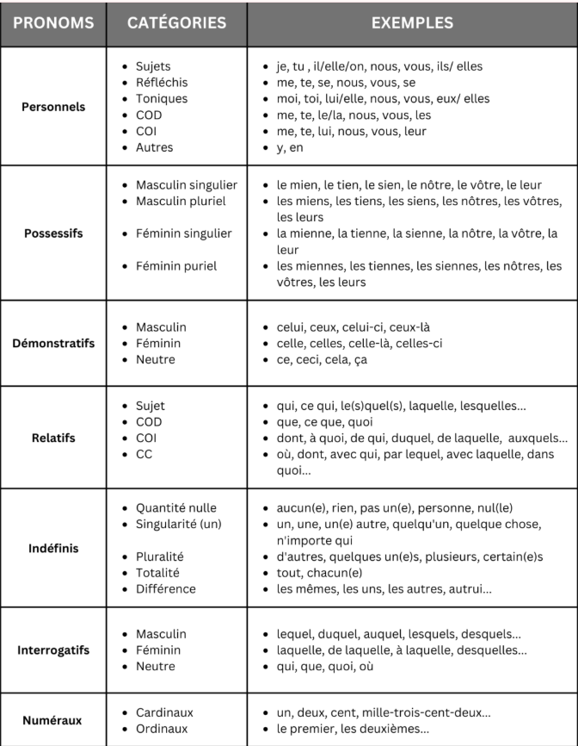
4. LE PRONOM
Les Catégories du pronoms
NB: Le pronom on
a la particularité d'être à la fois indéfini et personnel (il ne peut renvoyer qu'à des êtres animés).

Slide 16
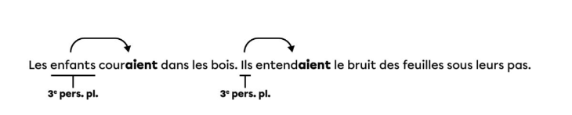
5. LE VERBE
Définition:
Le verbe est une classe de mots variables. Il sert notamment à exprimer des actions, des états et des changements en les situant dans le temps (passé, présent ou futur). Lorsqu’il est conjugué à un mode personnel, le verbe est toujours le noyau d’un groupe verbal (GV).
Les caractéristiques du verbe:
Le verbe, un receveur d'accord
Le verbe est un receveur d’accord. Cela signifie qu’il reçoit sa personne et son nombre du pronom ou du noyau du groupe de mots qui occupe la fonction de sujet avec lequel il est en relation.
Les formes du verbe:
Le verbe peut avoir deux formes : simple ou composée.
Les verbes simples sont formés d’un seul mot.
Ex:aimer, pleurait, jouerai,

Slide 17
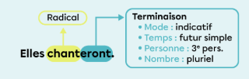
5. LE VERBE
Les verbes composés sont formés de deux mots.
Ex: voir pris, suis allé(e), avais mangé, eut préféré,
Les verbes simples sont conjugués à un temps simple et les verbes composés sont conjugués à un temps composé. Et Chaque verbe est formé de deux parties : le radical et la terminaison.
Définitions:
Le radical est la portion du verbe qui exprime son sens. Il est placé devant la terminaison.
La terminaison est la portion du verbe qui indique son mode, son temps, sa personne et son nombre.
L’infinitif représente la forme de base du verbe. Ainsi, la terminaison d’un verbe à l’infinitif n’indique ni le nombre ni la personne.

Slide 18
LES MOTS INVARIABLES
1. LA PRÉPOSITION
2. L’ADVERBE
4. L’INTERJECTION
3. LA CONJONCTION
5. L’ONOMATOPÉE

Slide 19
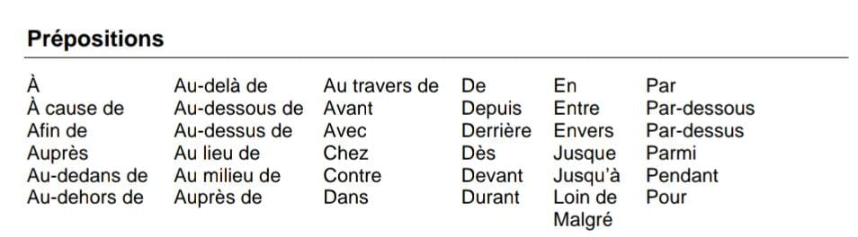
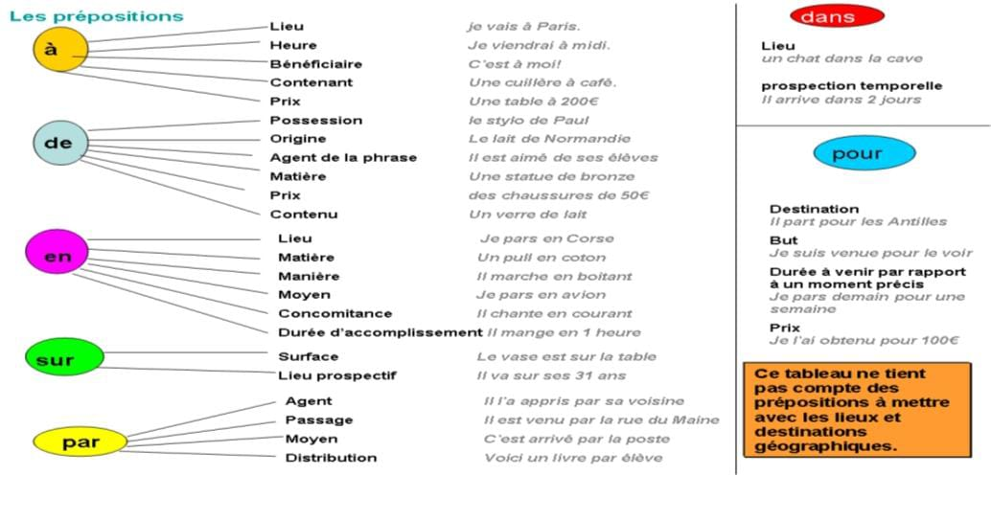

1. LA PRÉPOSITION
La préposition est un mot invariable qui exprime le rapport que les mots ont entre eux.
Elle demande toujours après elle un mot qui complète le sens.
Elle ne peut pas être enlevée.

Slide 20
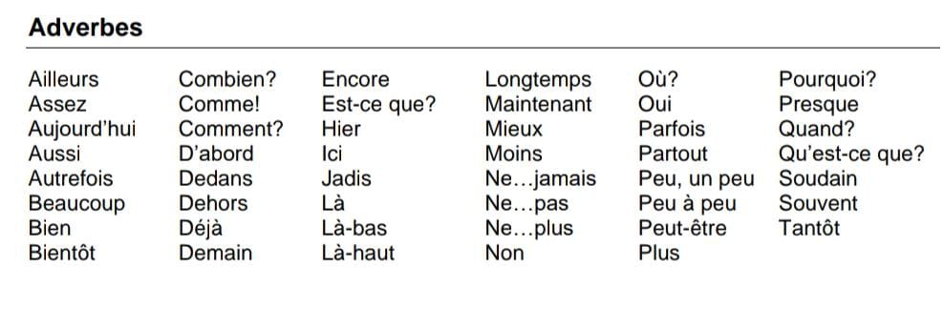
2. L’ADVERBE
L’adverbe est un mot invariable qui modifie un verbe,
un adjectif ou un autre adverbe. Il peut être effacé.
Catégorie d’adverbes
1- ADVERBES DE LIEUX
Ailleurs, après, arrière, autour, avant, dedans, dehors, derrière, dessous, devant, ici, là, loin, partout, près, à droite, à gauche, là-bas, vis-à-vis, etc.
2- ADVERBES DE TEMPS
Alors, après, aujourd’hui, auparavant, aussitôt, autrefois, avant, bientôt, déjà, demain, depuis, enfin, ensuite, hier, jadis, jamais, maintenant, parfois, quand, quelquefois, soudain, souvent, toujours, tard, tôt, tout à coup, tout de suite, par semaine, etc.

Slide 21
2. L’ADVERBE
3- ADVERBES DE MANIÈRE
Admirablement, ainsi, aussi, bien, bon marché, comme, comment, debout, également, ensemble, exprès, mal, mieux, n’importe comment, plutôt, presque, vite, etc.
À cette série, il faut ajouter la plupart de adverbes terminés en –ment
4- ADVERBES D’AFFIRMATION ET DE NÉGATION
Certainement, oui, peut-être, précisément, probablement, sans doute, etc.
Ne…jamais, ne…pas, ne…plus, ne…point, ne…rien, non, etc.
5- ADVERBES DE QUANTITÉ
Ainsi, assez, aussi, autant, beaucoup, combien, davantage, encore, environ,
même, moins, peu, plus, presque, si, tant, tellement, tout, très, trop, un peu, etc.

Slide 22
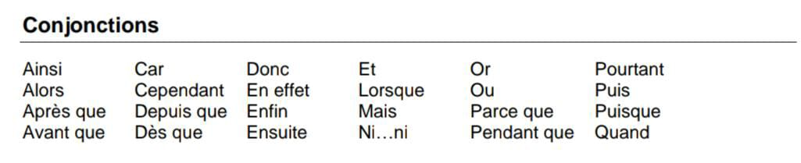
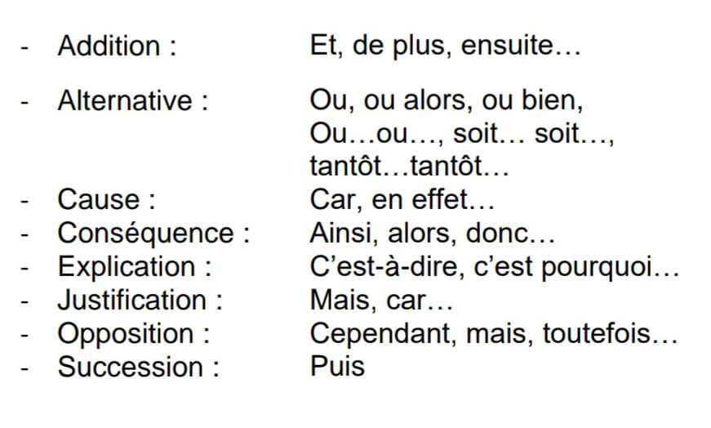
3. LA CONJONCTION
La conjonction est un mot invariable qui sert à lier les mots
Semblables dans une phrase. Elle ne peut pas être enlevée.
Il existe deux types de conjonctions :
les coordonnants et les subordonnants.
Il importe de bien connaître ceux-ci si l’on
veut bien ponctuer certaines phrases.
Le coordonnant
Le coordonnant relie toujours des unités syntaxiques de même niveau.
Ex : J’achèterai du pain et du lait au dépanneur.
a- Exprime différentes valeurs
Les coordonnants ont de nombreuses valeurs
sémantiques. Celles-ci varient parfois selon
les contextes.

Slide 23
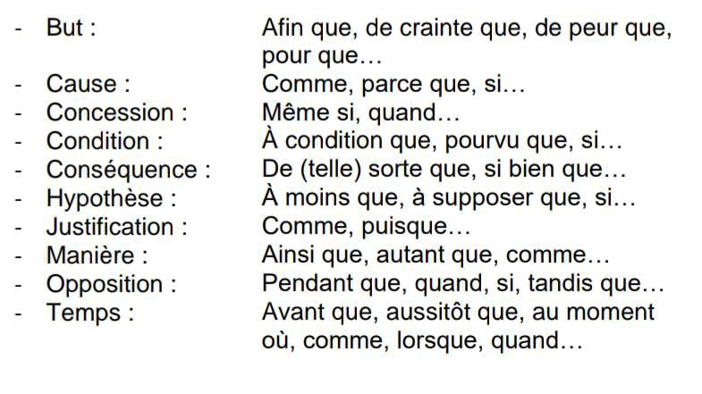
3. LA CONJONCTION
b- Une classe invariable
Le coordonnant est toujours invariable.
Ex : J’ai faim car je n’ai pas mangé ce matin.
Ici, le coordonnant « car » est invariable.
2) Le subordonnant
Le subordonnant est un mot ou une locution qui est placé au début d’une
subordonnée et qui marque son enchâssement.
Ex : J’achèterai du pain et du lait au dépanneur dès que j’arriverai à la maison.
a- Exprime différentes valeurs
Les subordonnants ont de nombreuses valeurs sémantiques.
Celles-ci varient parfois selon les contextes.
b- Une classe invariable
Le subordonnant est toujours invariable.
Ex : J’ai faim parce que je n’ai pas mangé ce matin.
Ici, le subordonnant « parce que » est invariable.

Slide 24
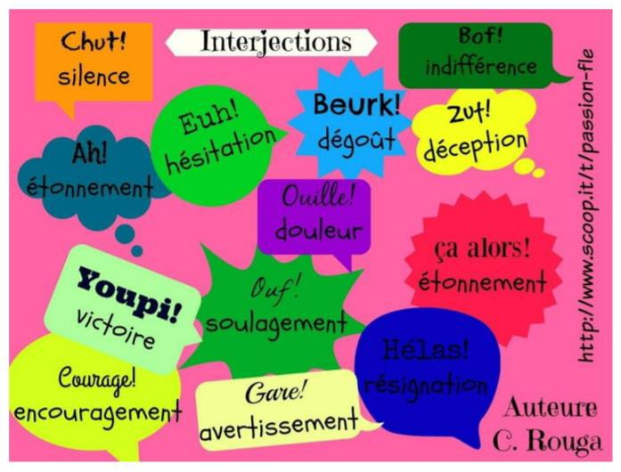
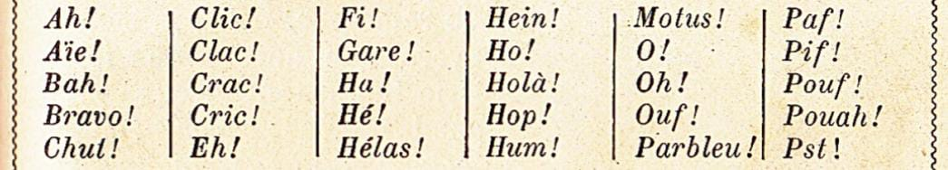
4. L’INTERJECTION
Une interjection est une catégorie de mot invariable,
permettant au sujet parlant d’exprimer une émotion
spontanée (joie, colère, surprise, tristesse, douleur, etc…),
ou d’adresser un message au destinataire
(acquiescement, salutation, ordre…).
Certains grammairiens la définissent parfois comme
un mot-phrase puisqu’à elle seule, elle équivaut à
toute une phrase, de type exclamatif ou interrogatif.
Les principales interjections sont :

Slide 25
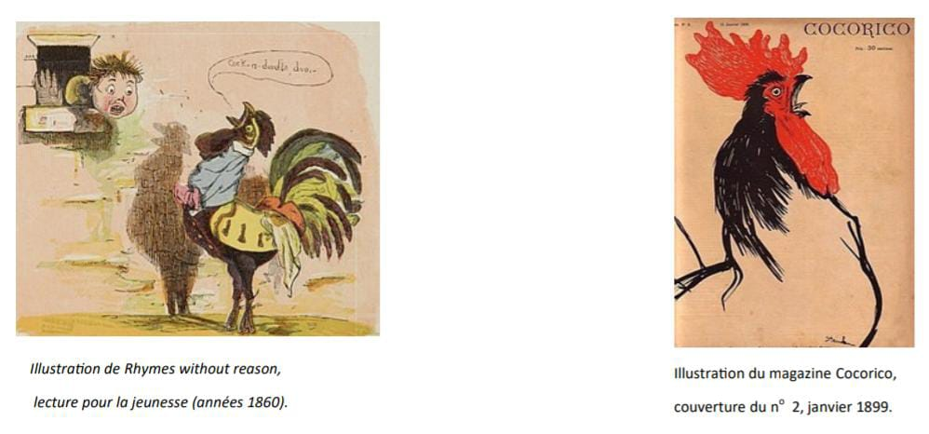
5. L’ONOMATOPÉE
Les onomatopées sont des mots qui imitent des bruits (animal, humain, de la nature, d’un objet…).
Ils suggèrent par imitation phonétique la chose dénommée.
Les onomatopées existent dans toutes les langues mais ne sont pas identiques d’une langue à l’autre.
-Les onomatopées : leur fonction
Dans une bande dessinée, les bruits sont traduits par des mots inventés qui imitent le bruit d’une
personne, d’un animal ou d’un objet.
La façon dont sont écrites (ou dessinées) les onomatopées dans la bande dessinée donne au lecteur des
indications concernant le bruit.

Slide 26
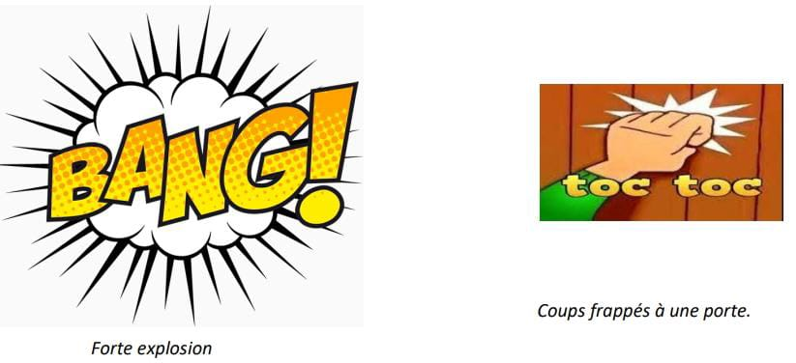


5. L’ONOMATOPÉE
Le volume ou l’intensité : la taille de l’onomatopée varie selon le volume du bruit.
L’orientation : les onomatopées sont orientées selon l ‘endroit d’où provient le bruit.
L’ajout de l’objet associé au bruit : les onomatopées peuvent être utilisées seules ou associées à
l’objet, la personne ou l’animal qui produit le bruit.

Slide 27
EXCERCICE : 1
Consigne:
Classe les mots suivants et précise s’ils sont variables ou invariables :
le – enfant – rapidement – et – joue

Slide 28
Mot | Classe grammaticale | Variable / Invariable
le
enfant
rapidement
et
joue

Slide 29
Correction :
Mot | Classe grammaticale | Variable / Invariable
le | Déterminant | Variable
enfant | Nom | Variable
rapidement | Adverbe | Invariable
et | Conjonction | Invariable
joue | Verbe | Variable

Slide 30
EXCERCICE : 2
Complète chaque phrase avec le mot correct
Consigne:
1.Les élèves ______ pensent avoir compris la leçon se trompent ______ parfois ils n’ont pas assez révisé.
( qui / que – car / mais )
2.Il est ______ concentré ______ réussir, ______ il refuse toute distraction.
( trop / très – pour / de – donc / mais )
3.______ elle travaille sérieusement, ______ résultats restent insuffisants.
( Bien que / Parce que – ses / ces )

Slide 31
Correction :
1.Les élèves qui pensent avoir compris la leçon se trompent car parfois ils n’ont pas assez révisé.
2.Il est trop concentré pour réussir, donc il refuse toute distraction.
3. Bien que elle travaille sérieusement, ses résultats restent insuffisants.

Slide 32
CONCLUSION
En résumé, les classes grammaticales sont des catégories qui permettent de classer les mots selon leurs propriétés syntaxiques et morphologiques.
Comprendre les classes grammaticales est essentiel pour analyser la structure des phrases et améliorer la communication écrite et orale.
Cela nous aide à mieux comprendre le fonctionnement de la langue et à exprimer nos idées de manière claire et précise.

Slide 33
Merci pour Votre Attention

